Slide 1

Obesità e aggressività biologica nel carcinoma del colon: studio di coorte retrospettivo multicentrico
s. manella
B. De Luca, E. Marcelli, G. Distefano, M. Giancola, M. Goglia, M. Yusef, F.M. Carrano, G. Silecchia
Sapienza Università di Roma,
AOU - Sant’Andrea,
Roma

Slide 2
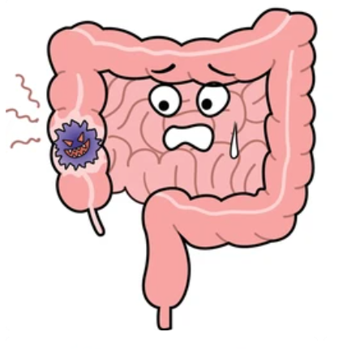
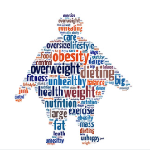
Cancro del Colon & Obesità
Il cancro del colon-retto (CCR) è la 3° neoplasia maligna più diagnosticata al mondo e la 2° causa di mortalità correlata al cancro
↓↓ tassi di mortalità del CCR grazie a protocolli di screening
Il 43% della popolazione mondiale è affetta da sovrappeso o obesità
L’11% dei casi di CCR in Europa è correlato all’obesità
Goyal et al., Cancers 2025; Harris et al., 2022

Slide 3




Fisiopatologia
Il tessuto adiposo viscerale non è inerte, è un organo endocrino attivo che crea un microambiente favorevole alla carcinogenesi attraverso meccanismi multipli
Infiammazione Cronica
Insulino-Resistenza
Disbiosi & Acidi Biliari
Produzione di citochine pro-infiammatorie (IL-6, TNF-α) che attivano vie di segnalazione (NF-κB, STAT3) promuovendo la proliferazione cellulare e inibendo l'apoptosi
L'iperinsulinemia cronica e l'aumento dell'IGF-1 (Insulin-like Growth Factor 1) agiscono come potenti mitogeni sulle cellule epiteliali del colon
Alterazione del microbiota intestinale e aumento degli acidi biliari secondari, che hanno un effetto citotossico diretto sulla mucosa colica
Goyal et al., Cancers 2025; Harris et al., 2022
Notes:
Inserire foto prendere da articolo

Slide 4
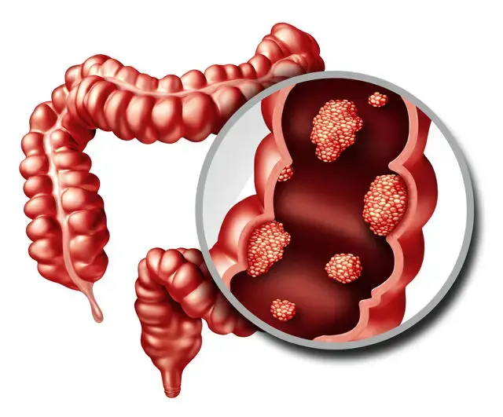

Problema clinico
L’obesità è dunque una condizione indipendente favorente il cancro del colon-retto? Quanto impatta?
Correggere l’obesità può ridurre l’incidenza di CCR?

Slide 5



Disegno dello studio
Multicentrico
Osservazionale
Retrospettivo
Gennaio 2024 – Novembre 2025
ENDPOINT PRIMARIO: Indagare l’impatto dell’obesità sull’ aggressività tumorale del carcinoma del colon trattato con intento curativo con approccio mininvasivo
ENDPOINT SECONDARIO: Indagare l’impatto dell’ obesità sul sampling linfonodale

Slide 6
Disegno dello studio
Criteri di Inclusione
Criteri di esclusione
Chirurgia d’urgenza
Neoplasie sincrone o metacrone
Recidiva
Chemio-immunoterapia neoadiuvante
Sindromi genetiche (FAP ecc…)
Dati Clinici Incompleti
Margini di resezione R1
Età ≥ 18 anni
Chirurgia mininvasiva elettiva a intento curativo
Adenocarcinoma del Colon
BMI definito alla diagnosi
Comorbidità obesità-correlate
Esame Istologico completo

Slide 7

Materiali e metodi
Parametri istopatologici di aggressività tumorale valutati
Diagnosi istologica
TNM
MSS/MSI
Markers di aggressività tumorale
Invasione linfo-vascolare, LVI
Invasione perineurale, PNI
Depositi peritumorali
Necrosi tumorale
Budding tumorale
Infiltrato linfocitario tumorale, TIL
Infiltrato infiammatorio peritumorale
Grading
Sampling Linfonodale ( ≥ 12)

Slide 8



Materiali e metodi
Analisi statistica
MODELLI DI REGRESSIONE LOGISTICA MULTIVARIATA
PROPENSITY SCORE CON MATCHING 1:2
BIAS DI SELEZIONE
BMI > 30
BMI < 30

Slide 9
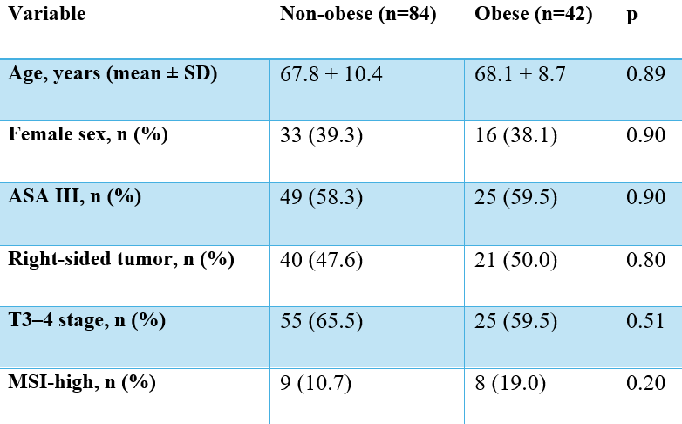
Risultati
196 Pazienti inclusi nella stima del Propensity Score con matching 1:2 → 126 Pazienti
Differenze medie standardizzate per tutte le covariate basali incluse nel modello < 0,1 → equilibrio tra i due gruppi

Slide 10
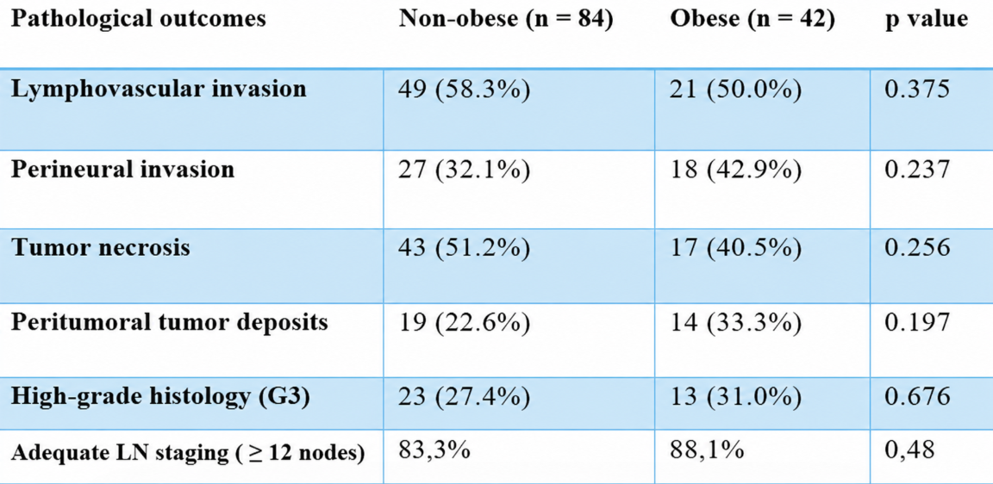
Risultati: analisi univariata
Notes:
Non significatività statistica DIRE A C

Slide 11
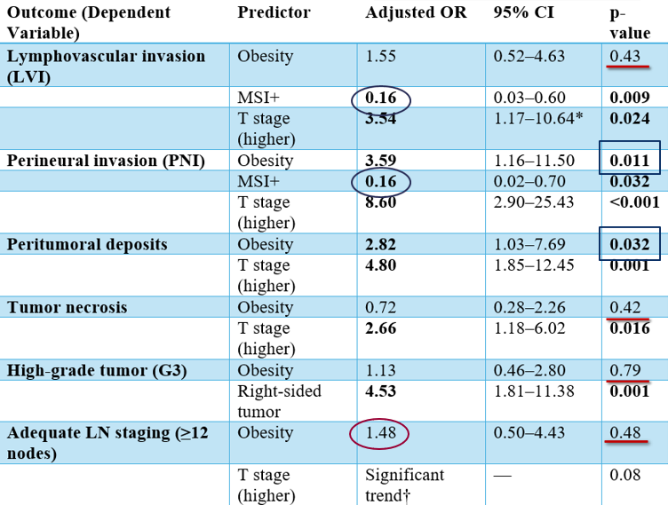

Risultati: analisi multivariata

Slide 12


Take home message
L’obesità sembra essere associata in maniera indipendente a:
Aumento dell’invasione peri-neurale (PNI)
Presenza di più depositi peri-tumorali
Maggiore aggressività tumorale
L’obesità non è associata in maniera indipendente a:
Invasione linfovascolare (LVI)
Necrosi tumorale
Elevato grading
Linfoadenectomia:
il SAMPLING LINFONODALE NON è influenzato dall’obesità

Slide 13

Punti di forza
Studio Multicentrico
Coinvolgimento di centri ad alto volume
Coorte omogenea per standard diagnostici, stadiazione, studio genetico
Approccio Mini-invasivo
Rigorosi criteri di inclusione ed esclusione
Notes:
Unire limiti e punti di forza

Slide 14
Limiti dello studio
Bias di selezione legati al disegno retrospettivo dello studio
BMI come unico indicatore di obesità
L’ampio intervallo di confidenza ottenuto relativamente all’associazione tra obesità e invasione peri-neurale suggerisce la necessità di ampliare le coorti di studio
MUO: Metabolically Unhealthy Obesity
Obesità viscerale
Sindrome metabolica
Insulino resistenza

Slide 15

Work in progress…
Coinvolgimento di ulteriori 3 centri i internazionali per ampliare le coorti di studio e aumentare la significatività statistica dei risultati ottenuti
Studio prospettico
Realizzare percorsi multidisciplinari specifici per pazienti Obesi con Cancro del Colon

Slide 16
Grazie

